Slide 1


!!FELISA!!

Slide 2
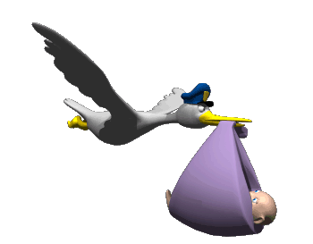
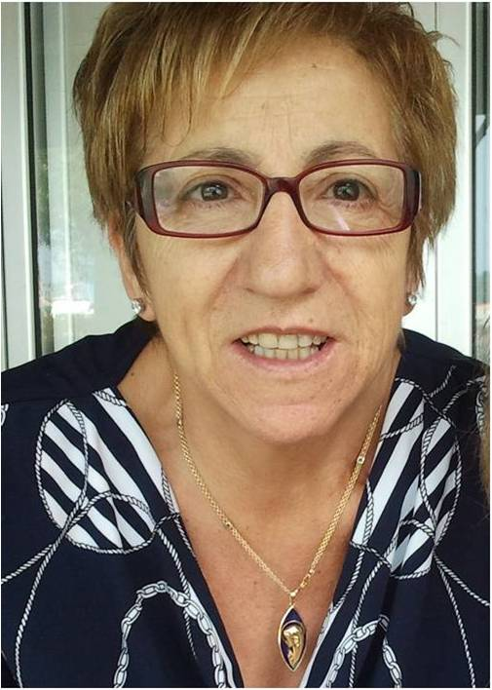
!!HOY ES TU DÍA !!
24 Noviembre de 2013
!!CUMPLEAÑOS FELÍZ!!

Slide 3
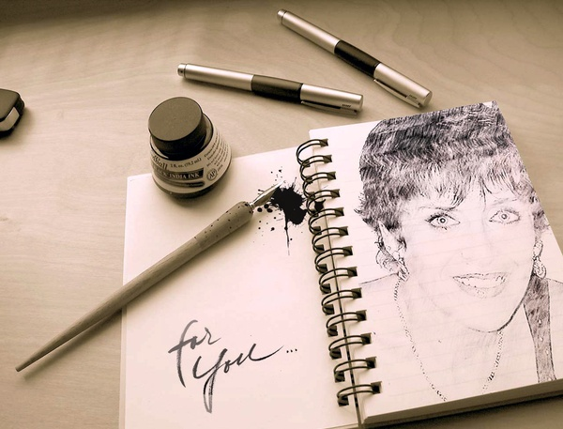
Tu amiga que te aprecia sinceramente
Desea..
Charo
Que…

Slide 4

Disfrutes del carrusel de la vida
en todo momento…y apartes de tu lado todo lo FEEOOOOOO!!…

Slide 5


Y si algo o alguien te lo quiere impedír ,
ya sabes…A ti PLIN!! Jejejjjjj…

Slide 6


Cada mañana brille el “SOL” para ti
Que la vida te sonría
y doña !!Alegría!! sea tu mejor compañía…

Slide 7

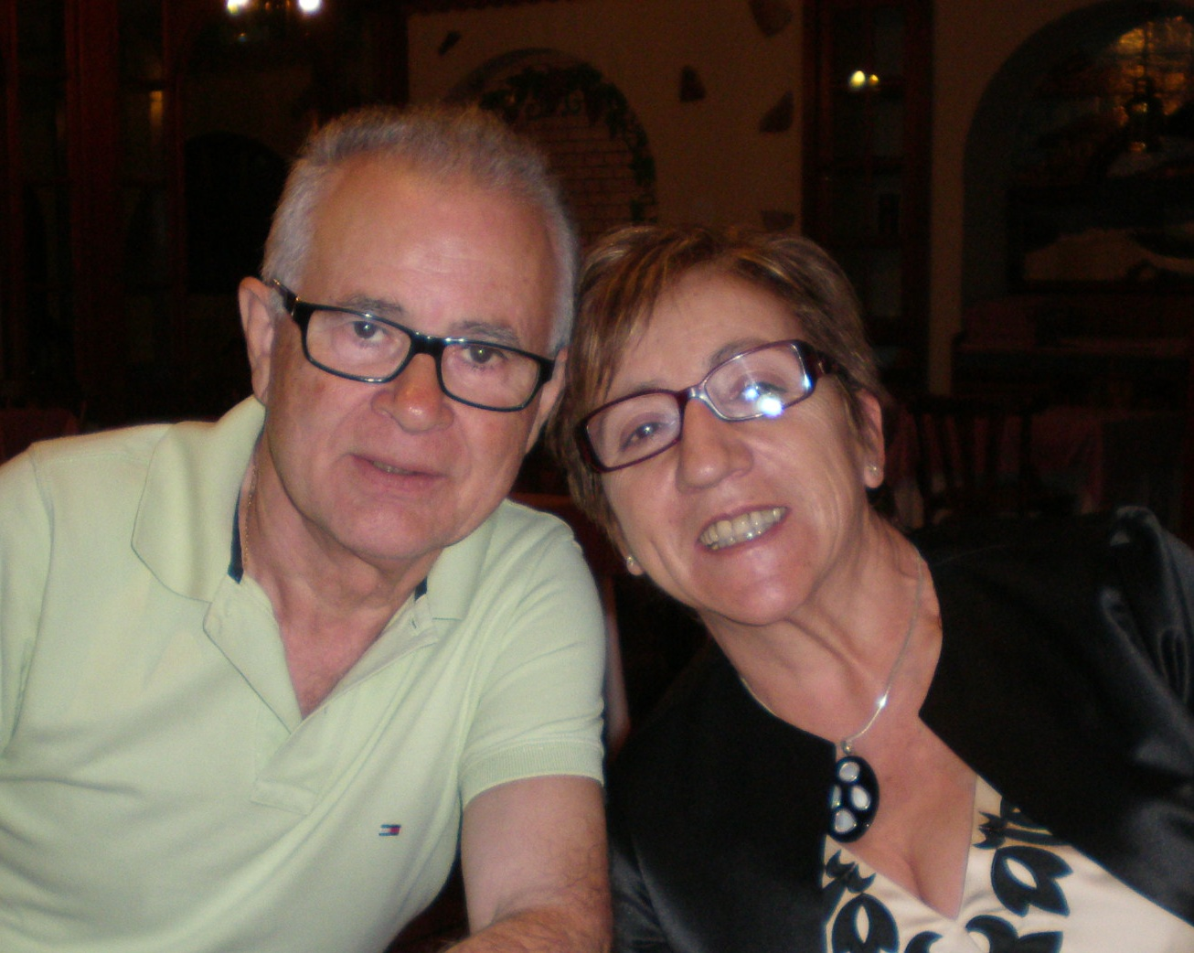
Que con el “amor” de tu vida disfrutes cada segundo ,por mucho, muchíiisimoo tiempooo!!

Slide 8



Slide 9



SOPLA CON FUERZA Y PIDE UN DESEO…
EN UN DÍA COMO HOY …
ES EL MEJOR MOMENTO.

Slide 10


Mariposas de colores saldrán a tu encuentro
y harán de este nuevo año ..el !!mejor obsequio!!

Slide 11


BRINDO CONTIGO PARA QUE SE CUMPLAN TODOS TUS SUEÑOS

Slide 12

AMABILIDAD, PREOCUPARTE SINCERAMENTE POR LOS DEMÁS, SENTIDO DEL HUMOR, Y POR TU

Slide 13



!!MUCHOS BIQUIÑOS!!
Y..
!!FELICIDADES!!
Imágenes Internet
Charo.zs

Slide 14




Accede a la sección que desees desde aquí:
PPS Exclusivos
Dedicatorias | Fechas Especiales | Graciosos | Historia y arte | Lugares | Musicales
Naturaleza y Ciencias | Política | Reflexión | Religiosos | Románticos | Salud
Si deseas recibir pps periódicamente en tu correo electrónico subscríbete aquí:

